Slide 1

LĨNH VỰC PHÁT TRIỂN NGÔN NGỮ
Đề tài: Dạy trẻ đọc thơ: Tình bạn"
(Trần Thị Hương
GV: Hoàng Thị Thuý Nga
Đối tượng: Lớp 5 tuổi Gia Mải

Slide 2


Hoạt động 1:
Cô cho trẻ nghe bài hát: Tìm bạn thân để dẫn dắt vào bài

Slide 3

Hoạt động 2: Phát triển bài
Dạy trẻ đọc bài thơ: " Tình bạn“

Slide 4
CÔ ĐỌC LẦN 2 + XEM TRANH + GIẢNG TỪ KHÓ

Slide 5
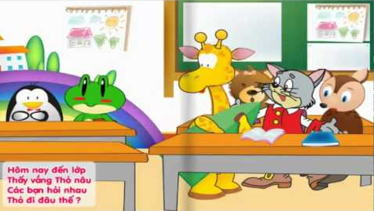

Slide 6
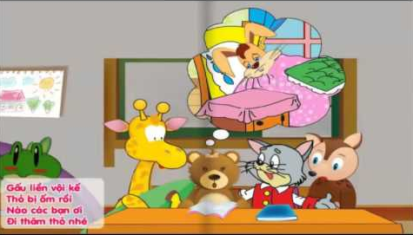

Slide 7

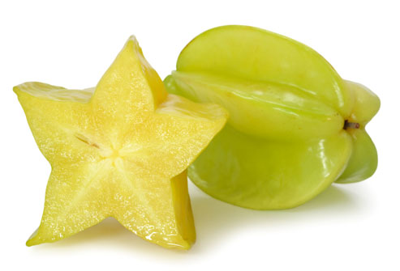

Slide 8

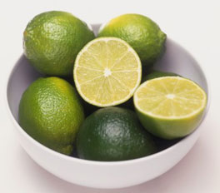
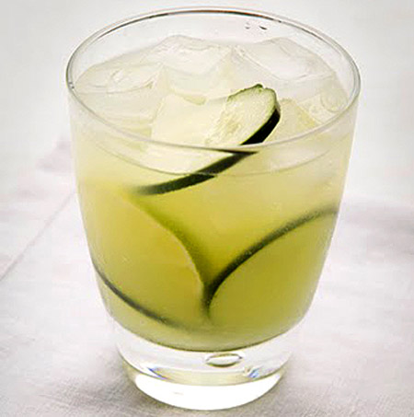

Slide 9



Slide 10

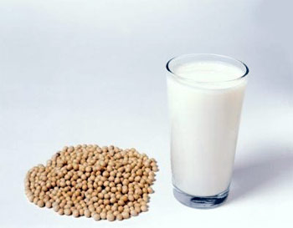

Slide 11
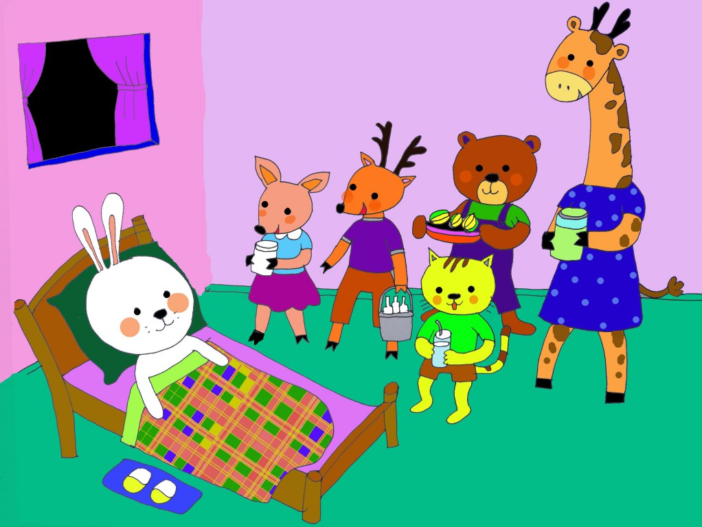

Slide 12
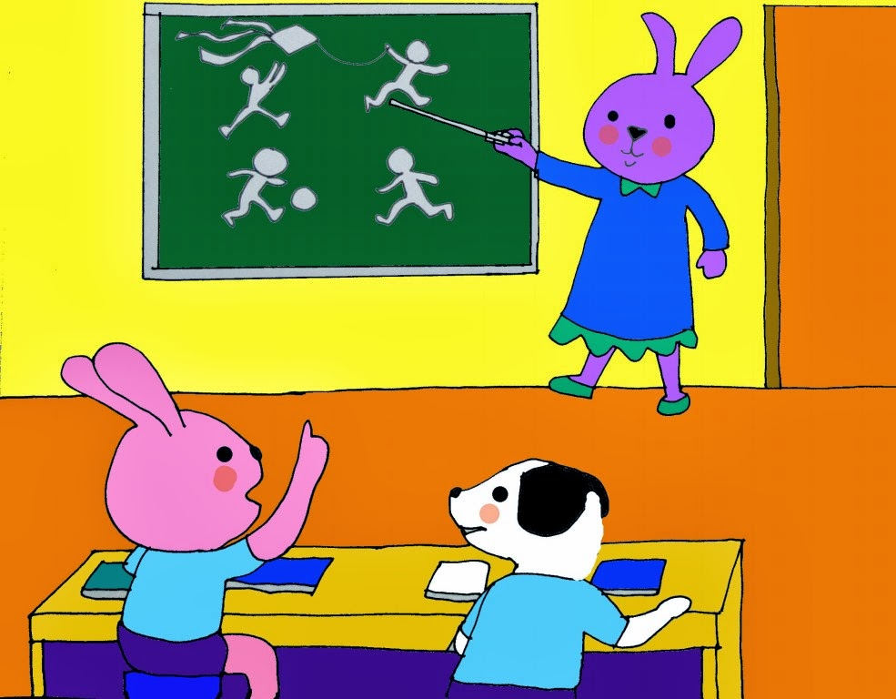

Slide 13

Dạy trẻ đọc thuộc bài thơ theo các hình thức

Slide 14

XIN CHÂN THÀNH CẢM ƠN!

